Slide 2
PERSONEL DAİRE BAŞKANLIĞI
YILLIK DEĞERLENDİRME TOPLANTISI
Turgay DELİALİOĞLU
Bartın Üniversitesi
turgayd@bartin.edu.tr
www.bartin.edu.tr
  Bartın, 2022

Slide 3

4 Temmuz 2022
AKADEMİK TAYİN ŞUBE MÜDÜRLÜĞÜ
S. 02
Kanaat: Çok iyi (5)/İyi (4)/Orta(3)/Kötü(2)/Çok Kötü (1)
Güçlü Yönlerimiz;
İş hakimiyeti, Birimlerle İyi iletişim, Ekip Çalışması, Çözüm odaklı yaklaşım, Sistemli çalışma.
Geliştirmeye Açık Yönlerimiz;
-Personel yetersizliği, fiziki ve teknik ekipman yetersizliği,
-Faruk SARIKAYA (4),
-Satı KOCAER (4),
-Aslı TAŞKIN (5),
-Mehmet Emre YÜCEL (4,5),
Genel Ortalama (4)

Slide 4
4 Temmuz 2022
İDARİ TAYİN ŞUBE MÜDÜRLÜĞÜ
S. 02
Kanaat: Çok iyi (5)/İyi (4)/Orta(3)/Kötü(2)/Çok Kötü (1)
Güçlü Yönlerimiz;
-Genç ve dinamik ekip, yeniliğe açık olma, teknolojiye yatkın olma, işe hakimiyet, çözüm odaklı olma, birimler arası iyi iletişim
Geliştirmeye Açık Yönlerimiz;
-Fiziki mekanda eksiklik, teknik ekipman eksikliği, personel yetersizliği.
-Fatih YILDIZ (4),
-Hasan ÖZDEMİR (4),
-Mehmet ESEN (4),
Genel Ortalama (4)

Slide 5
4 Temmuz 2022
HİZMET İÇİ EĞİTİM ŞUBE MÜDÜRLÜĞÜ
S. 02
Kanaat: Çok iyi (5)/İyi (4)/Orta(3)/Kötü(2)/Çok Kötü (1)
Güçlü Yönlerimiz;
-Teknolojiye iyi kullanımı, diğer kurumlarla iş birliği, ihtiyaç odaklı eğitimlerin düzenlenmesi,
Geliştirmeye Açık Yönlerimiz;
-Personel yetersizliği, eğitim süreçlerinin değerlendirilme eksikliği.
-Aslı TAŞKIN (5),
-Mehmet Emre YÜCEL (5),
Genel Ortalama (5)

Slide 6
4 Temmuz 2022
PERSONEL VE DİSİPLİN ŞUBE MÜDÜRLÜĞÜ
S. 02
Kanaat: Çok iyi (5)/İyi (4)/Orta(3)/Kötü(2)/Çok Kötü (1)
Güçlü Yönlerimiz;
-Raporlama süreçlerinde etkin olmamız, kurumsal işlemlerin düzenli takibi, mevzuata hakimiyet,
Geliştirmeye Açık Yönlerimiz;
-Personel yetersizliği, eğitim eksikliği (soruşturmalar)
-Aslı TAŞKIN (4),
-Mehmet Emre YÜCEL (4),
-Mehmet ESEN (4)
Genel Ortalama (4)

Slide 7
4 Temmuz 2022
ÖZLÜK VE TAHAKKUK ŞUBE MÜDÜRLÜĞÜ
S. 02
Kanaat: Çok iyi (5)/İyi (4)/Orta(3)/Kötü(2)/Çok Kötü (1)
Güçlü Yönlerimiz;
-Mevzuata hakimiyet, iş tecrübesi, kısa sürede hızlı teşkilatlanma, birimler arası iletişim,
Geliştirmeye Açık Yönlerimiz;
-İmza süreçlerinde yetki karmaşası, mali risk faktörü, personel yedeklemesi.
Özlem ALPAY:3,
Gülnur GÖKCE : 5,
Ferruh ÖREN :5 Murat DEDE :4
Bahar USTAALİOĞLU: 3 Fatih YILDIZ:4
Genel Puan:4

Slide 8
4 Temmuz 2022
GENEL DEĞERLENDİRMELER
S. 02
Güçlü Yönlerimiz;
-Aile Ortamı,
-Yönetimle İletişim Kanallarının Açık Olması,
-Teknolojiye Yatkınlık,
-Genç ve Dinamik Ekip,
-İyi bir web sayfasına sahip olmamız,
-Diğer Üniversitelerle Yakın İşbirliği

Slide 9
4 Temmuz 2022
GENEL DEĞERLENDİRMELER
S. 02
Geliştirmeye Açık Yönlerimiz;
-Mevzuatın İyi Takip Edilmemesi,
-Kurumsal Doküman Süreçlerinin Tüm Birimlerde Tamamlanmaması,
-Kalite Anlayışının Henüz Yerleşememesi,
-Personel ve Ara-Orta Kademe Yönetici Yetersizliği,
-Mekansal Zorluklar,
-Bir Kişiye Yüklenme,
-Merak ve İlgi Azlığı,
-Oyunu Okumama…

Slide 10
4 Temmuz 2022
S. 02
GÖRÜŞ, ÖNERİ, ŞİKAYET, TALEPLER
-İş Yükünden Şikayetçi Olan var mı ?
-Birimden Memnun Olmayan var mı ?
-Birim Değiştirmek İsteyen var mı ?
-Daire Başkanında gördüğünüz bir eksiklik var mı ?
-Genel olarak birimde gördüğünüz bir sorun var mı ?

Slide 11
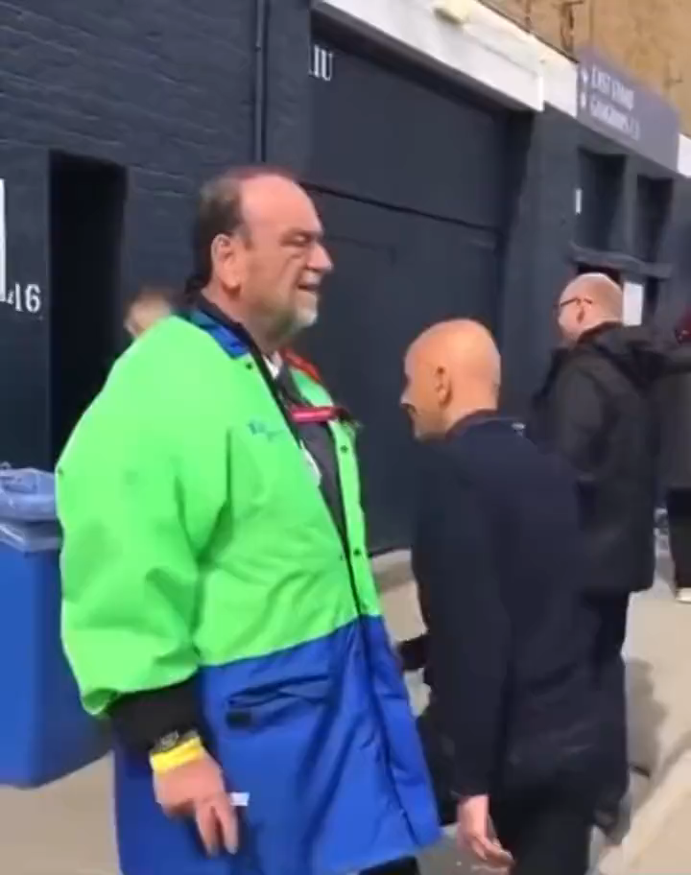
UYARI/YORUM-1
Okumadan Yazı Paraflayanlar
4 Temmuz 2022
S. 02

Slide 12
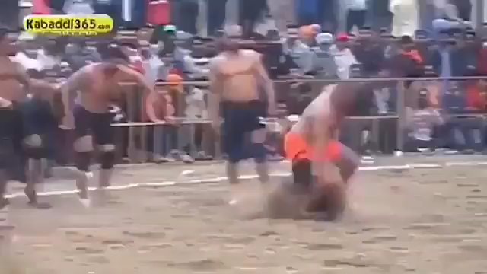
UYARI/YORUM-2
Yeniliğe Açık Olmayanlar
4 Temmuz 2022
S. 02

Slide 13
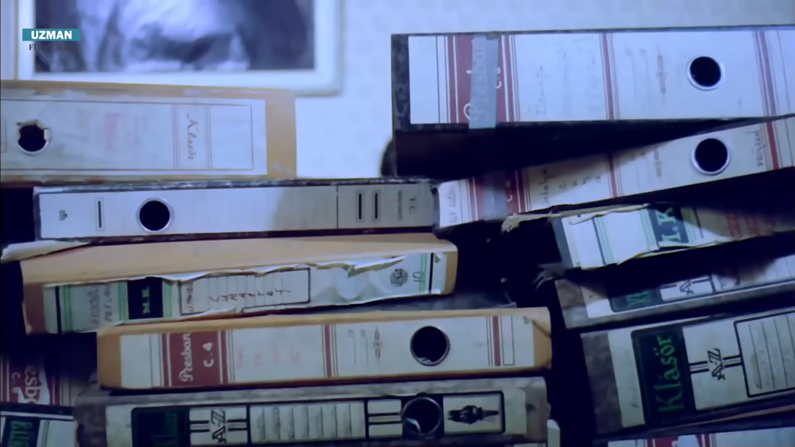
UYARI/YORUM-3
Vatandaşın İşi Beklemez!
4 Temmuz 2022
S. 02

Slide 14
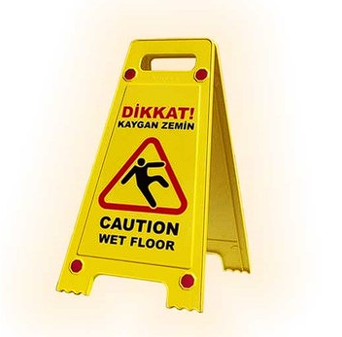
UYARI/YORUM-4
Personel Hata Götürmez
4 Temmuz 2022
S. 02

Slide 15


